Slide 1
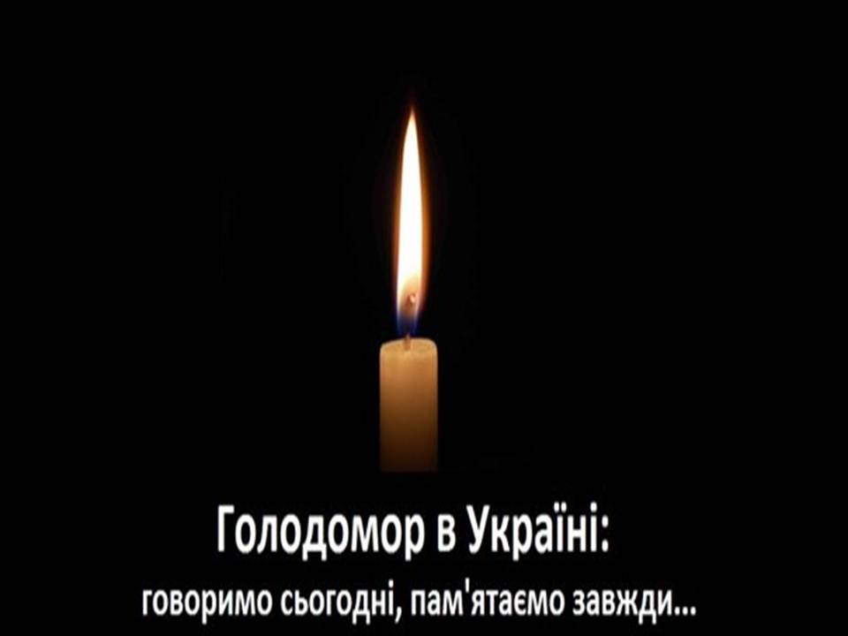
Сніжана Колєснікова
Голодомор
у долях моїх односельців

Slide 2
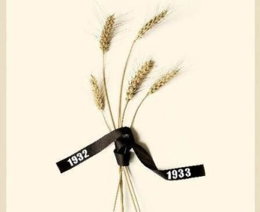
Ми вирішили провести пошукову роботу зі свідками Голодомору 1932-1933 років серед своїх односельців

Slide 3
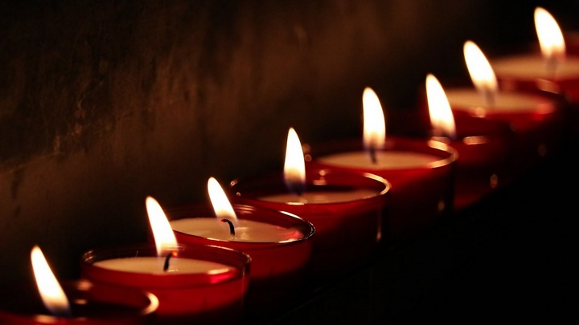
МЕТА: дослідити причини і наслідки голодомору 1932-1933 років на території рідного села Велика Каратуль Переяслав-Хмельницького району Київської області.
- зберегти пам'ять про національну трагедію;
- виховувати повагу до подій тих часів, почуття співпереживання;
- викликати бажання пізнавати історію рідного краю, бути гідними громадянинами своєї держави, уболівати за майбутнє країни.

Slide 4
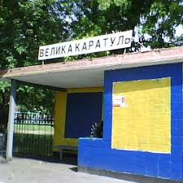
Не минув голод і моє рідне село.
В 1930 році в селі Велика Каратуль Переяслав-Хмельницького району Київської області проживало 2989 осіб.
Протягом 1932-1933 років в селі вимерло 1017 безневинних людей!
І тільки 513 осіб з них вдалося встановити поіменно.

Slide 5
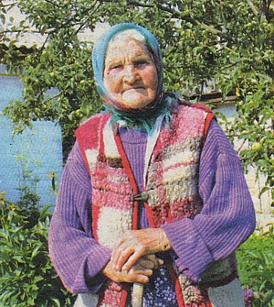
Середня Поліна Олександрівна, жителька с.Велика Каратуль Переяслав-Хмельницького району Київської області
«Голодомор пам’ятаю добре, але згадувати не хочеться. Ми завжди були голодні. Моя мама ледве трималася на ногах, падала на польових роботах. А ми, діти, на луках збирали щавель, дикий часник, цибулю, а ще їли лободу, голі качани кукурудзи, рогіз, очерет.
На полі ставили мишоловки і ловили мишей, в хаті ні котів, ні мишей не було – їх давно поїли.
Дуже багато горя переніс наш народ, який, як ніхто інший, заслужив право на велике й безмірне щастя».

Slide 6
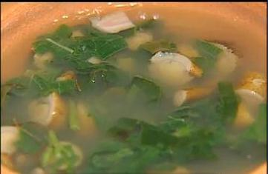
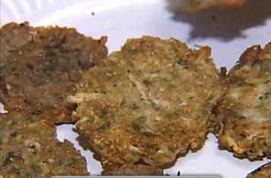
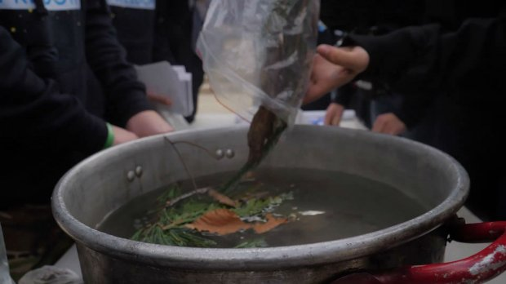
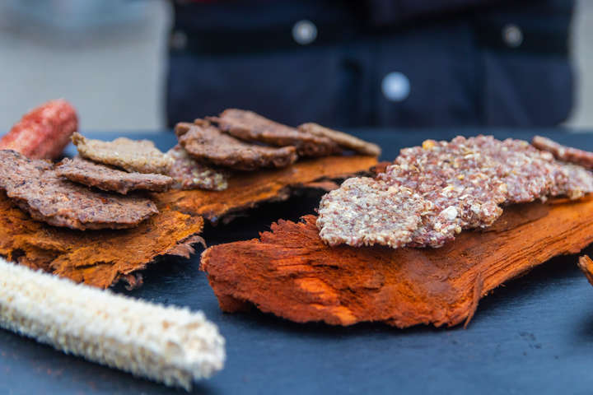
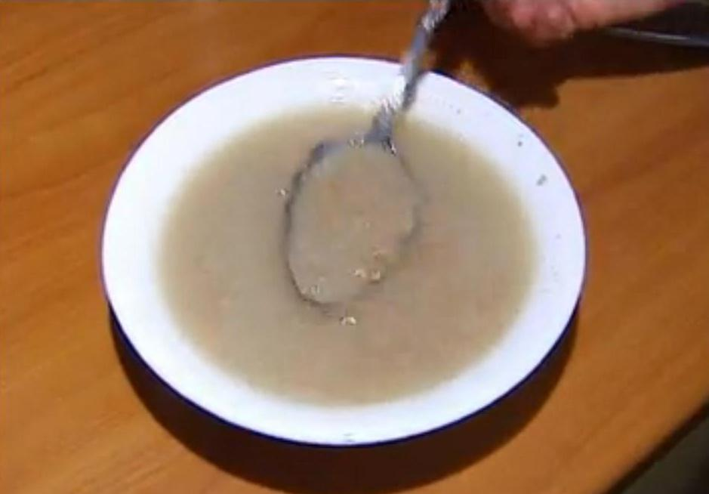
Баланда
Млинчики з листочків і буряка
Суп з шишок, листя, кори дерев
Суп-затируха
Млинці з качанів кукурудзи

Slide 7
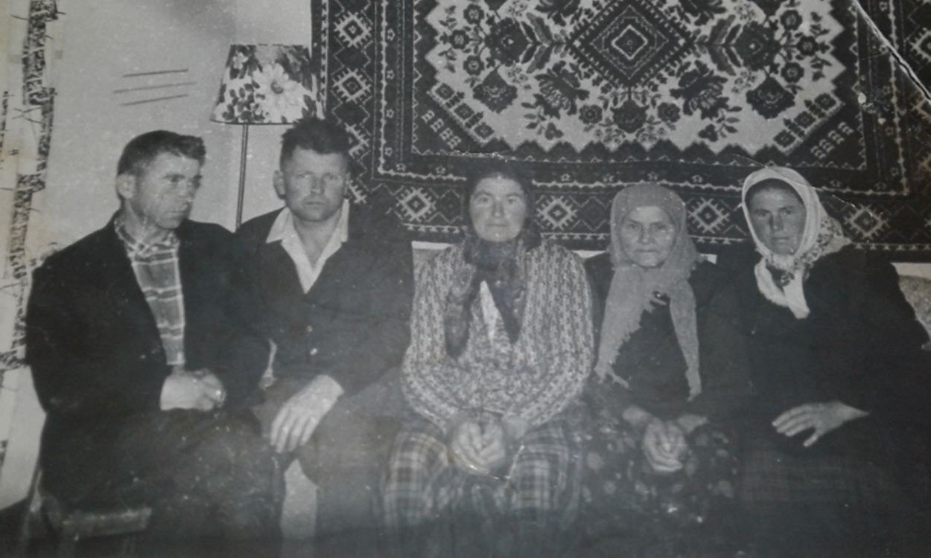
Матвієнко Марія Микитівна згадує: «Як ми вижили - важко розповідати. Тоді, будучи маленькою дівчинкою, я побачила на власні очі, що таке голодна смерть. Це страшно… Під час голоду помер мій татусь і братик. Голод перетворив обличчя дітей в замучені страхітливі видіння, забравши в нас дитинство, тільки десь глибоко в очах залишався відблиск далекого дитинства. У нас забрали все».

Slide 8
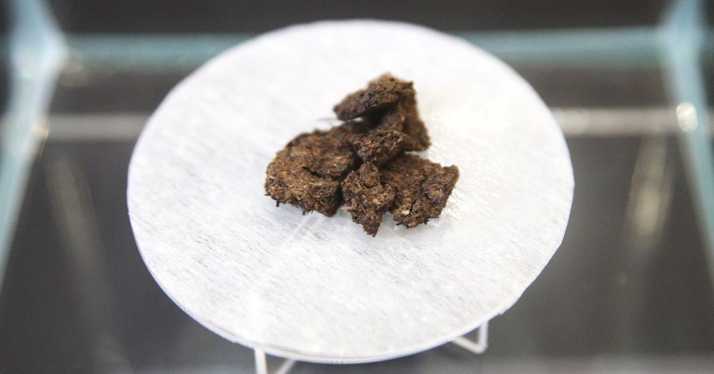
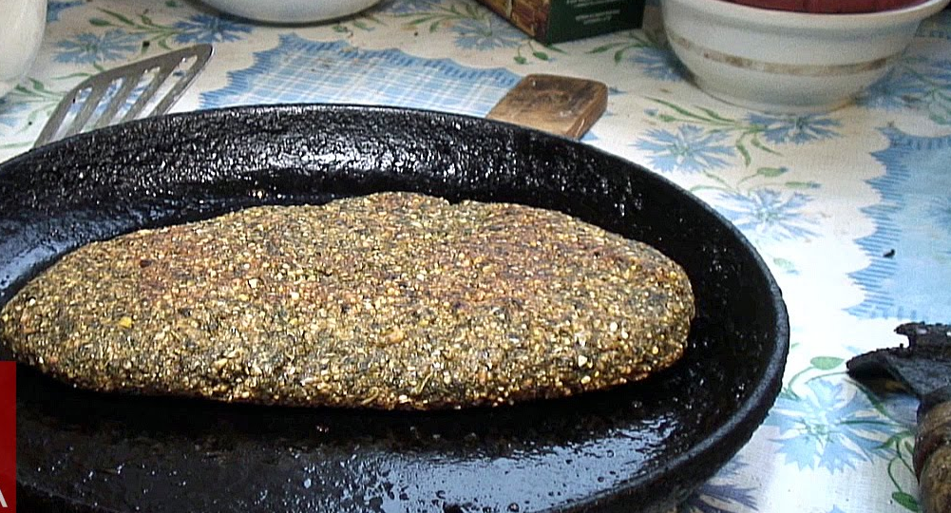
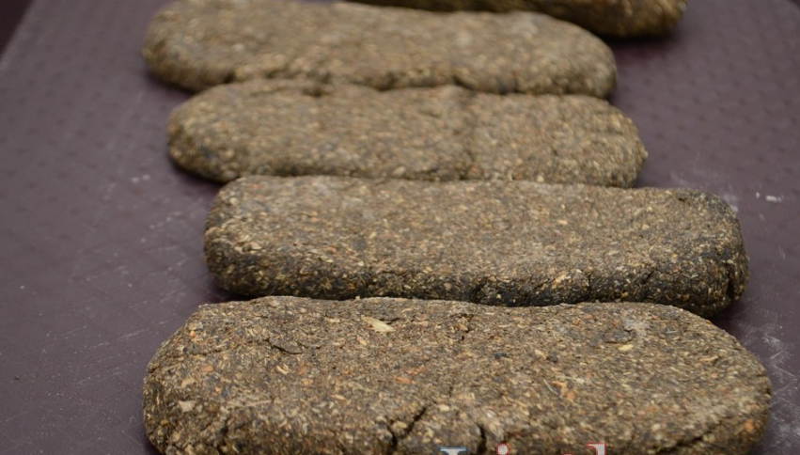
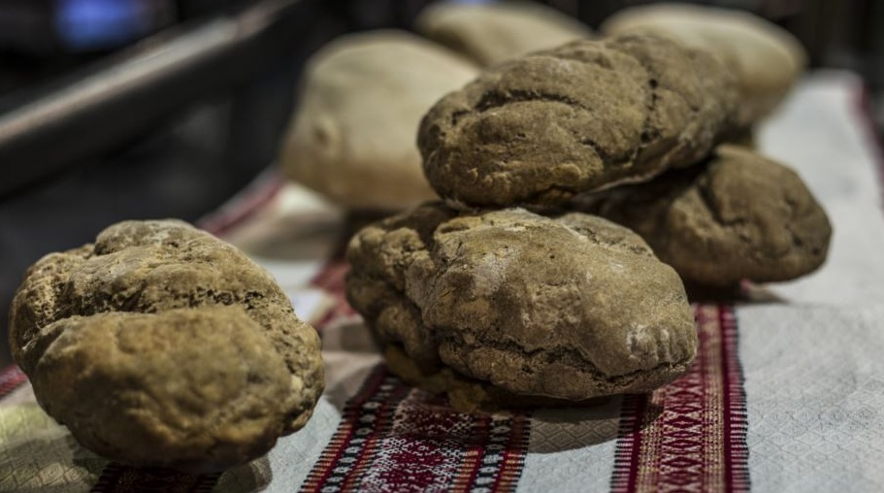
Хліб, який їли наші бабусі і дідусі

Slide 9
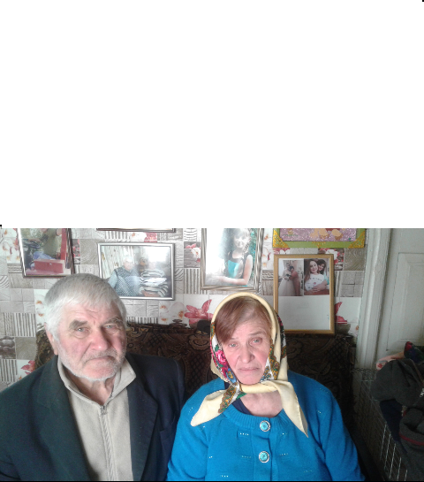
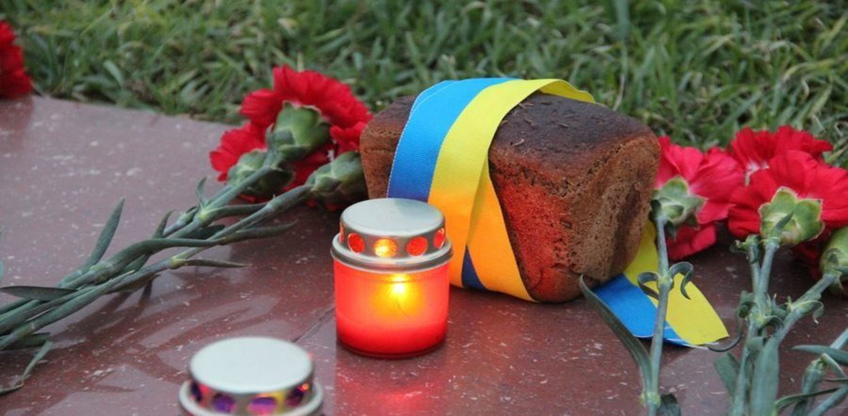
Син і невістка свідка голодомору Сонько Марії Григорівни.

Slide 10
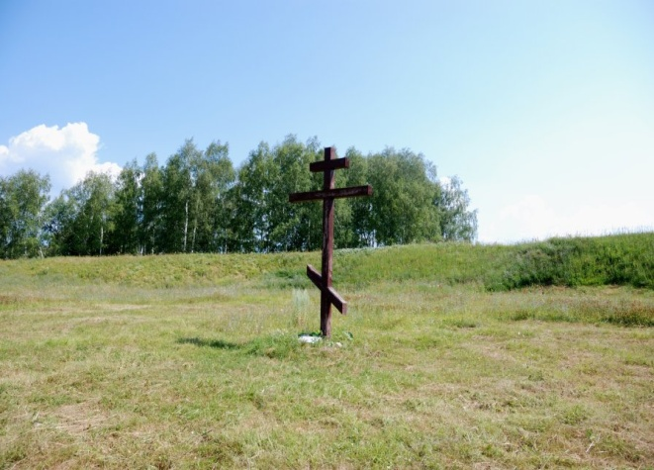
Вшановуючи пам'ять загиблих, і на згадку майбутнім поколінням в моєму селі був зведений на центральному сільському кладовищі по вулиці Володько у 1994 році дерев’яний хрест у пам'ять про безвинно убієнних.

Slide 11
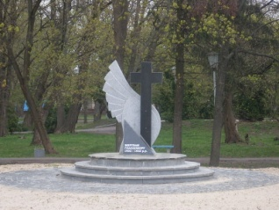
Меморіал жертвам Голодомору 1932—1933 років м.Переяслав-Хмельницький Київської області

Slide 12
Трагедію 1933 року потрібно пам’ятати і носити у серці і не лише тому, що це наш біль, і наша правда, наша історія, але й для того, щоб лихоліття ніколи більше не повторилося.
Бо життя повинно керуватися любов’ю, розумом, співпрацею…
І тоді ми зможемо змінити світ на краще!

